Slide 1
TOÁN
DIỆN TÍCH HÌNH CHỮ NHẬT
Notes:
1

Slide 2
KHỞI ĐỘNG
1. Đọc các số sau:
81 cm² :
Tám mươi mốt xăng-ti-mét vuông
140 cm^{2 :}
Một trăm bốn mươi xăng-ti-mét vuông
135 cm^{2:}
Một trăm ba mươi lăm xăng-ti-mét vuông

Slide 3
Thứ Hai ngày … tháng …. năm 2023
Toán
Tiết 141: Diện tích hình chữ nhật
Notes:
3

Slide 4
KHÁM PHÁ
1. Chơi trò chơi “Đố bạn”:
Vẽ hình chữ nhật trên giấy kẻ ô vuông và tô màu vào hình đó.
Em đố bạn:
Hình chữ nhật ABCD gồm mấy ô vuông?
Nói cách tìm số ô vuông đó?
Viết phép nhân để để tìm số ô vuông của hình chữ nhật ABCD.

Slide 5
2. a) Quan sát hình chữ nhật ABCD
A
4 cm
B
3 cm
D
C
12 ô vuông
- Hình chữ nhật ABCD có mấy ô vuông?
- Viết tiếp vào chỗ chấm:
* Phép nhân tìm số ô vuông của hình chữ nhật ABCD là:
4 x 3 = 12 (ô vuông)
4
3
* Hình chữ nhật ABCD có chiều dài là…cm, chiều rộng là ….cm.

Slide 6
b) Đọc kĩ nội dung sau:
A
4cm
B
Hình chữ nhật ABCD có 4 x 3 = 12 (ô vuông)
Diện tích mỗi ô vuông là 1cm².
3cm
Diện tích hình chữ nhật ABCD là:
4 x 3 = 12 cm²
D
1 cm²
C
Muốn tính diện tích hình chữ nhật ABCD ta làm như thế nào?
Diện tích hình chữ nhật ABCD là:
4 X 3 =
12 (cm² )
Chiều dài
Chiều rộng
Diện tích
Đáp số: 12 cm²
Muốn tính diện tích hình chữ nhật ta lấy chiều dài nhân với chiều rộng (cùng đơn vị đo)

Slide 7
Chiều dài
A
B
Chiều rộng
D
C
Ví dụ: Tính diện tích hình chữ nhật có chiều dài 5cm, chiều rộng 3cm.
Bài giải
Diện tích hình chữ nhật là:
5 x 3 = 15 (cm² )
Đáp số: 15cm²

Slide 8
c)Tính diện tích bức tranh hình chữ nhật có chiều dài 6 cm, chiều rộng 3cm.
Bài giải
Diện tích bức tranh hình chữ nhật là:
6 x 3 = 18 (cm²)
Đáp số: 18 cm²

Slide 9
LUYỆN TẬP, THỰC HÀNH

Slide 10
Bài 1: Số ?
6cm
B
4cm
E
A
3cm
G
D
C
Hình chữ nhật | ABCD | BEGC | AEGD
Chiều dài | 6 cm | cm | cm
Chiều rộng | 3 cm | cm | cm
Diện tích | 18 cm² | cm² | cm²
?
4
10
?
?
3
3
?
?
?
12
30

Slide 11
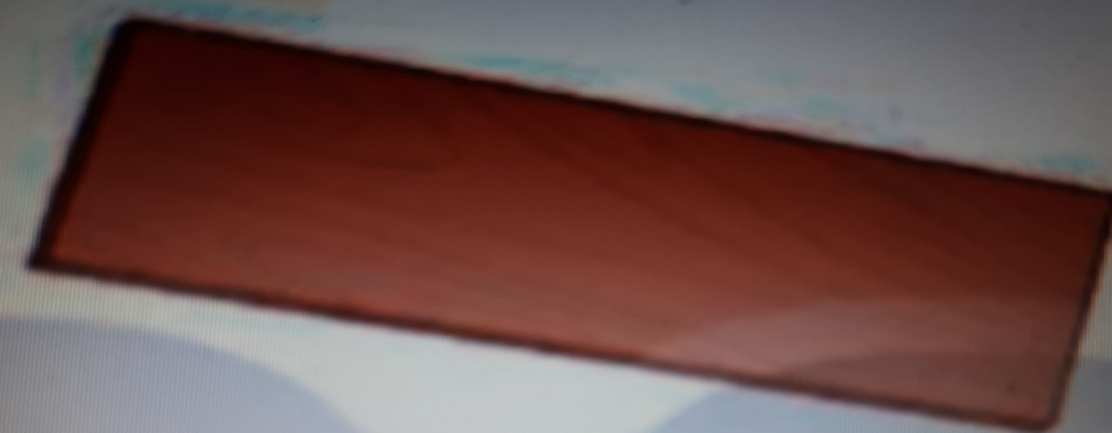
Bài 2: Một tấm gỗ hình chữ nhật có chiều rộng 5 cm, chiều dài 15 cm. Tính diện tích tấm gỗ đó?
Bài giải
Diện tích tấm gỗ đó là:
15 x 5 = 75 (cm² )
Đáp số: 75 cm²

Slide 12
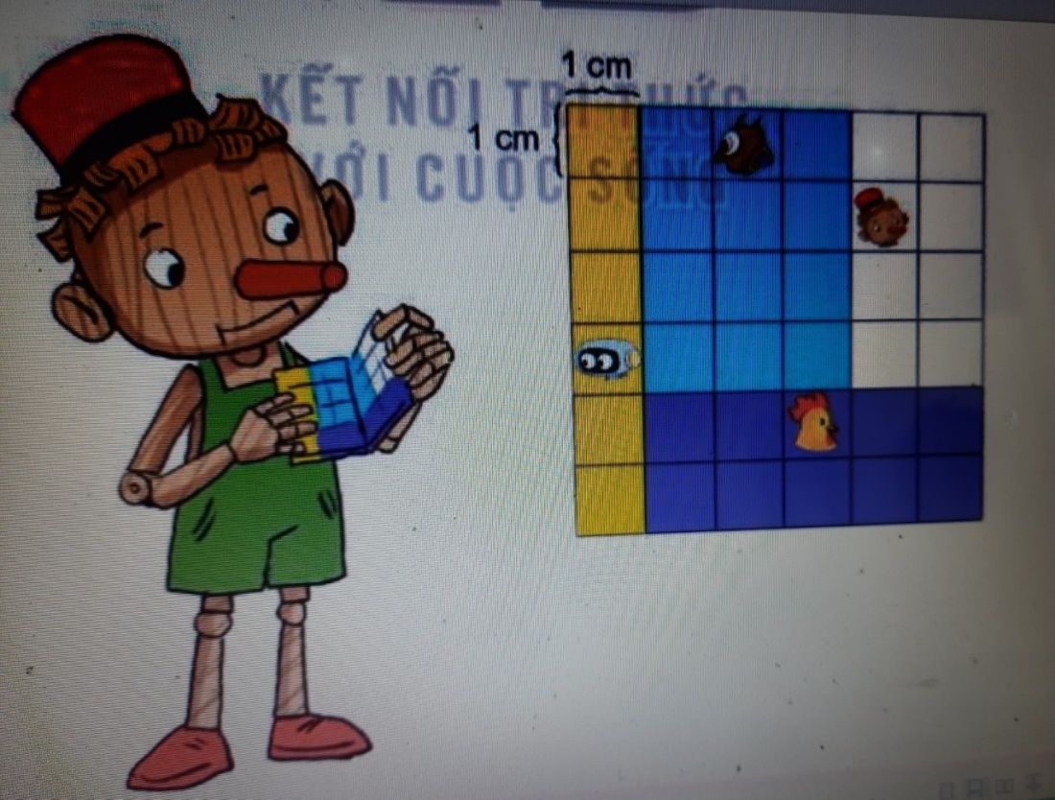
Bài 3: Bu-ra-ti-nô bẻ miếng sô-cô-la thành bốn miếng nhỏ rồi chia cho bốn bạn như hình vẽ. Hỏi mỗi bạn nhận được miếng sô-cô-la bao nhiêu xăng-ti-mét vuông?
Bài giải
Diện tích tấm kẹo sô-cô-la ban đầu là:
6 x 6 = 36 (cm²)
Diện tích miếng sô-cô-la của bạn Dế mèn là:
3 x 4 = 12 (cm²)
Diện tích miếng sô-cô-la của bạn Rô-bốt là:
1 x 6 = 6 (cm²)
Diện tích miếng sô-cô-la của bạn Gà trống là:
2 x 5 = 10 (cm²)
Diện tích miếng sô-cô-la của bạn Bu-ra-ti-nô là:
2 x 4 = 8 (cm²)
Đáp số: Dế mèn 12 cm²; Rô-bốt 6 cm²;
Gà trống 10 cm²; Bu-ra-ti-nô 8 cm²
Bạn nào nhiều kẹo nhất, bạn nào ít kẹo nhất?

Slide 13
VẬN DỤNG
Về nhà tự đo chiều dài, chiều rộng của căn phòng hoặc bàn ăn của gia đình rồi tính diện tích của căn phòng hoặc của bàn ăn.

Slide 14
CỦNG CỐ

Slide 15
V

